Slide 1
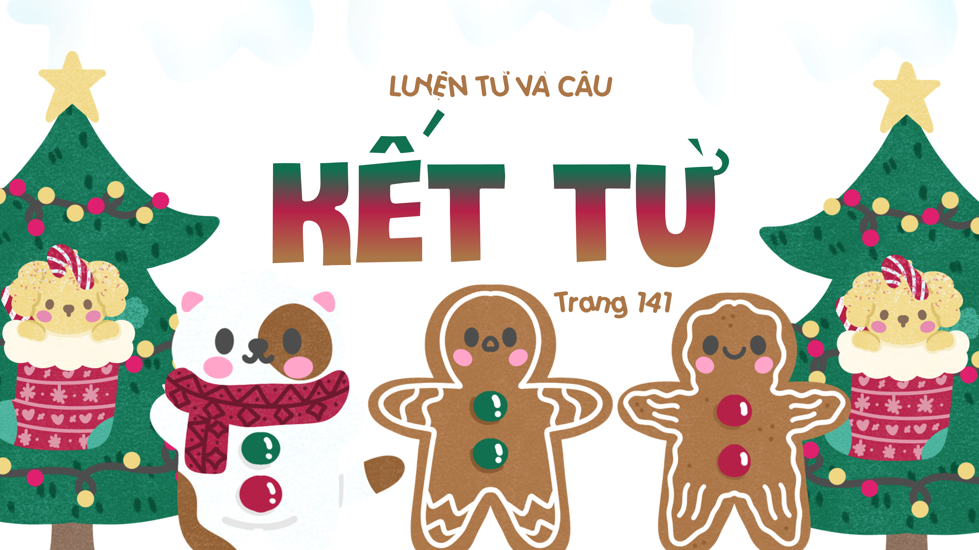

Slide 2
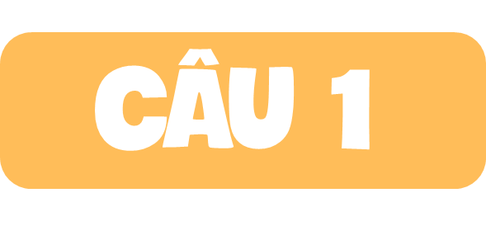
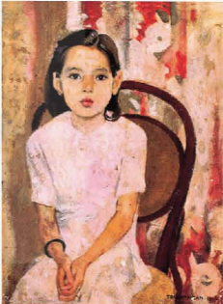
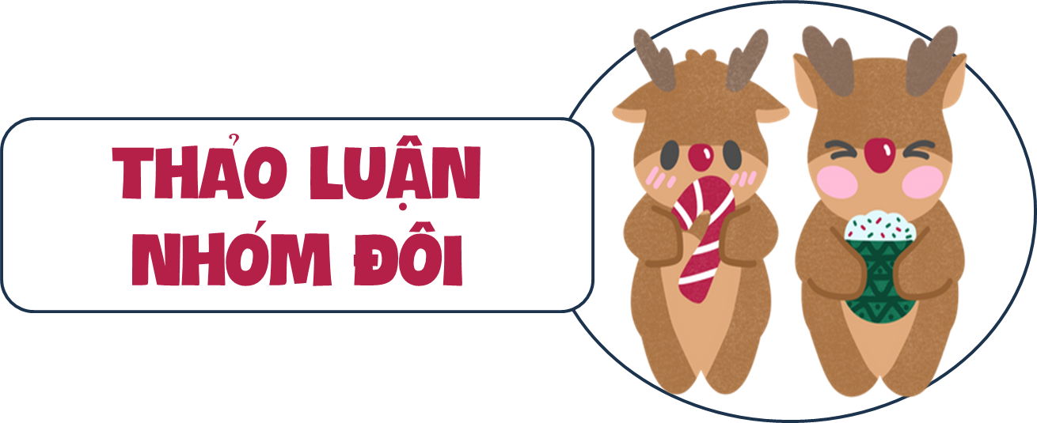

Các từ in đậm sau dùng để làm gì?
Em Thuý là bức tranh sơn dầu do hoạ sĩ Trần Văn Cẩn sáng tác vào năm 1943. Bức tranh vẽ một bé gái 8 tuổi, có mái tóc ngắn, đôi mắt mở to, trong sáng và nét mặt thơ ngây. Bức tranh được coi là một trong những tác phẩm xuất sắc nhất của tranh chân dung Việt Nam thế kỉ XX.
(Hà Phan)

Slide 3
Các từ in đậm sau dùng để làm gì?
Em Thuý là bức tranh sơn dầu do hoạ sĩ Trần Văn Cẩn sáng tác vào năm 1943. Bức tranh vẽ một bé gái 8 tuổi, có mái tóc ngắn, đôi mắt mở to, trong sáng và nét mặt thơ ngây. Bức tranh được coi là một trong những tác phẩm xuất sắc nhất của tranh chân dung Việt Nam thế kỉ XX.
(Hà Phan)
Các từ in đậm trong văn được dùng để nối các từ ngữ, các câu trong đoạn văn với nhau.

Slide 4
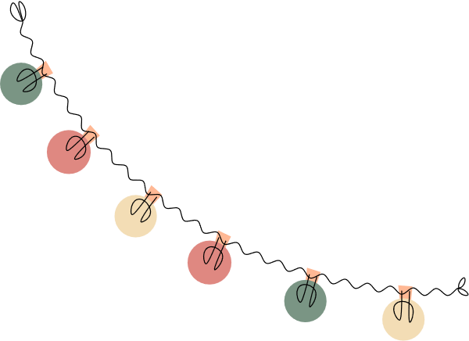
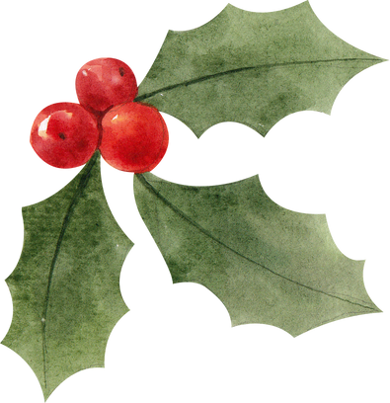

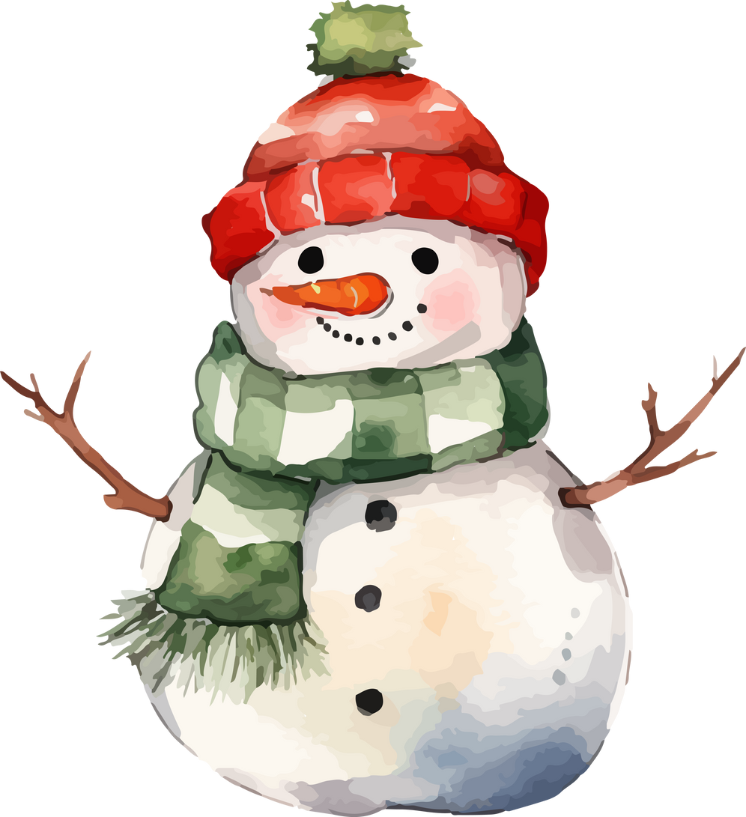
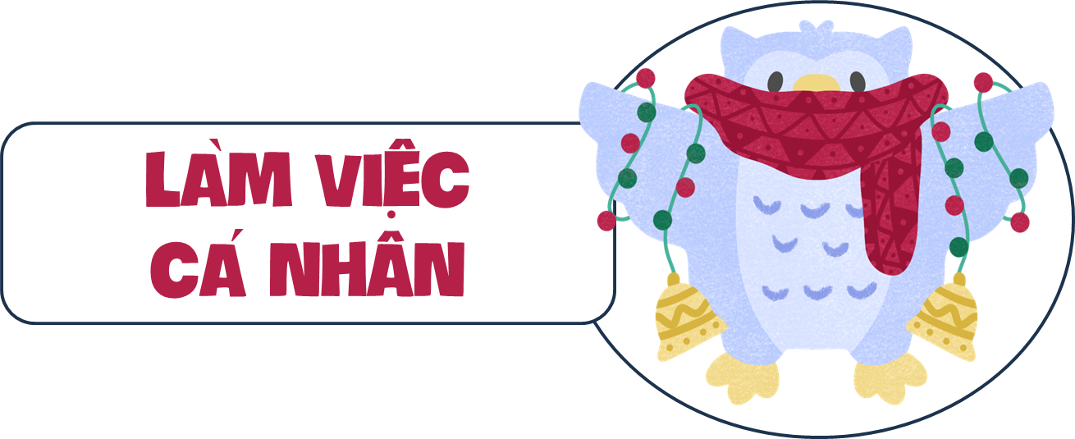

Chỉ ra các từ nối được dùng thành cặp trong những câu dưới đây:
a. Vì những bức tranh của Bùi Xuân Phái mang hồn cốt của phố cổ Hà Nội nên tranh của ông được gọi là “Phố Phái".
b. Mặc dù phim hoạt hình thường hướng tới đối tượng trẻ em, nhưng nhiều người lớn vẫn rất yêu thích loại phim này.
c. Dân ca quan họ không những là niềm tự hào của người dân Kinh Bắc mà còn là niềm tự hào của cả dân tộc Việt Nam.
d. Nếu bạn thực sự yêu thích ba lê thì bạn nên theo học từ khi còn nhỏ.

Slide 5

Em hãy đặt câu có sử dụng kết từ
– Kết từ là từ nối các từ ngữ hoặc các câu, nhằm thể hiện mối quan hệ giữa các từ ngữ hoặc các câu với nhau như: và, với, hay, hoặc, vì, do, của,…
– Có những kết từ dùng theo cặp (cặp kết từ) như: mặc dù... nhưng, vì... nên, nếu... thì, không những... mà còn,...

Slide 6

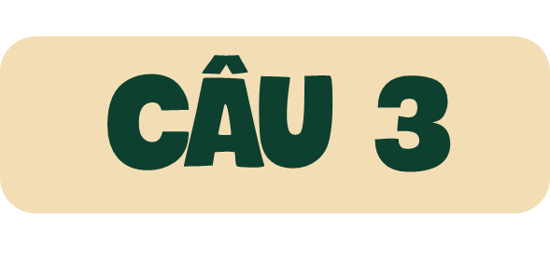


Tìm kết từ phù hợp thay cho mỗi chiếc tất trong những câu sau:
a. Cậu thích xem phim hài phim hành động?
b. Tranh Đông Hồ giản dị tinh tế.
c. bạn muốn chơi pi-a-nô thành thạo bạn phải kiên trì.
d. khổ công luyện tập Lê-ô-nác-đô đa Vin-xi đã trở thành một danh hoạ kiệt xuất của thế giới.
hay
mà
Nếu
thì
Nhờ
mà

Slide 7
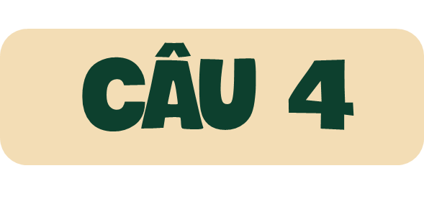
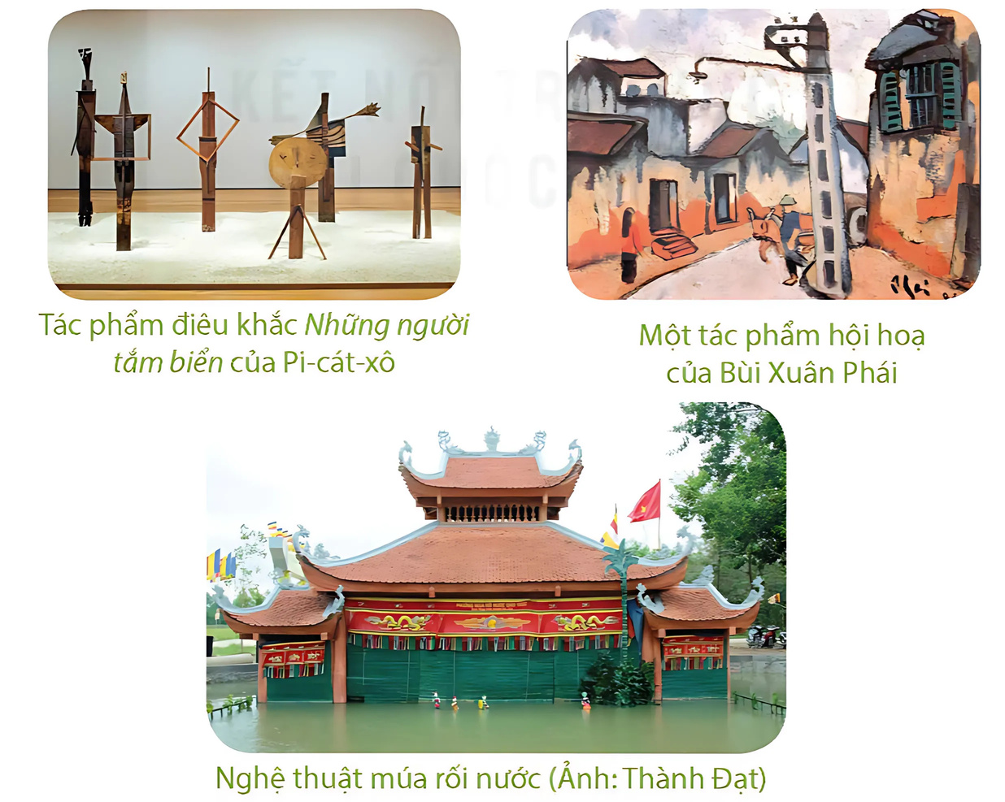
Viết 2 – 3 câu có kết từ để giới thiệu về một trong những bức tranh, bức ảnh sau đây:

Slide 8
Nghệ thuật múa rối nước không chỉ là một bộ môn, một nghề mà còn là hồn tuý, một biểu tượng văn hoá lớn của Việt Nam ta. Múa rối nước hay múa rối cạn đều cần phải có sự khéo léo, dựa vào đôi bàn tay, kĩ năng lão luyện của những thợ múa rối. Mặc dù không nhìn thấy sự xuất hiện của những người thợ này, nhưng có thể coi đó là một sự tài tình, tài hoa của nghệ thuật này.

Slide 9
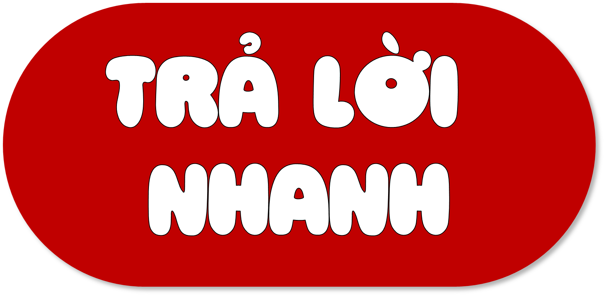

Slide 10
CÂU 1
Điền kết từ thích hợp và chỗ trống để hoàn thiện câu văn sau?
Trời sắp có dông … gió thổi rất mạnh, cuốn bay hết lá khô trên vỉa hè.
a
vì
nhưng
b
c
nên
hoặc
d

Slide 11
CÂU 2
Điền kết từ thích hợp và chỗ trống để hoàn thiện câu văn sau?
… trời nắng nóng gay gắt … các cô chú nông dân vẫn ra đồng làm cỏ.
a
Tuy…nhưng
Vì…nên
b
c
Và…hoặc
Càng…càng
d

Slide 12

CÂU 3
Điền kết từ thích hợp và chỗ trống để hoàn thiện câu văn sau?
Những cái bút của tôi … không còn mới … rất tốt.
a
b
Mặc dù…nhưng
Không những…mà còn
Vì…nên
Do…nên
c
d

